Slide 1
Проверка по соблюдению требований безопасности труда по строительным объектам и подразделениям ЗУС АО «НГМК»
Главное управление ОТиТБ
2025 г.

Slide 2

Проделанные работы для улучшения состояния рабочих мест и профилактики и предупреждения травматизма
на строительных объектах и подразделениях ЗУС АО «НГМК»

Slide 3

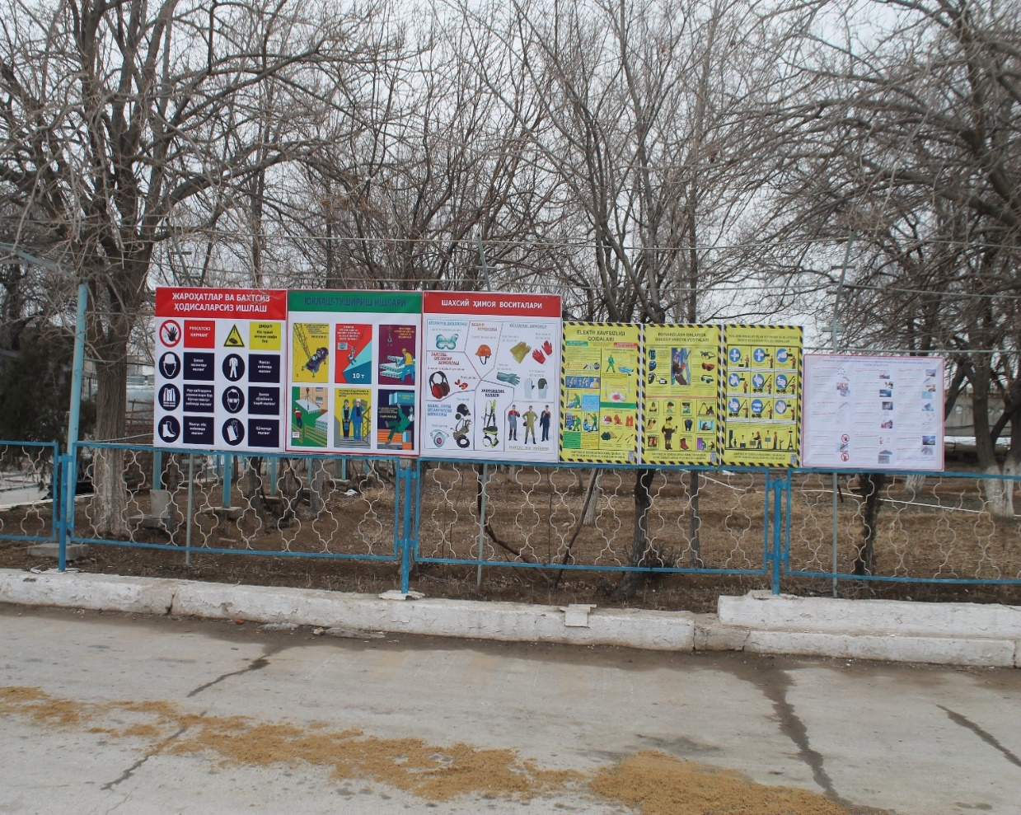
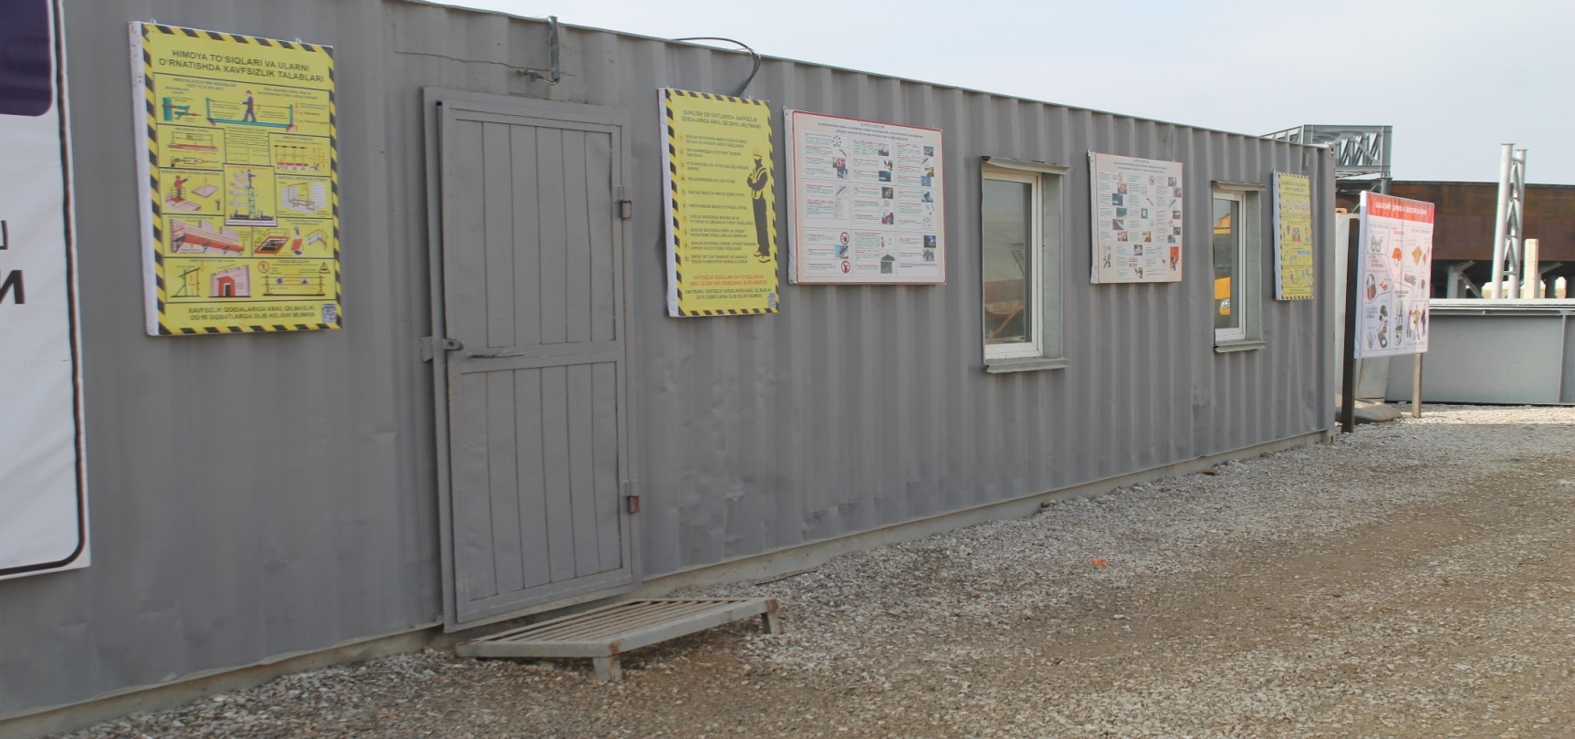
ЗУС
Карты запретов
Строительная площадка ГМЗ-7:
У штаба на контейнерах вывешены карты запретов, требования по СИЗам, требования при разгрузочно-погрузочных работах, требования по правильному использованию страховочных поясов.
Ответственное лицо: Начальник участка Ф.И.О.
МСУ-39 Трест ПЭМ:
При входе в рабочий цех вывешены карты запретов, требования по СИЗам, требования при разгрузочно-погрузочных работах.
Ответственное лицо: Начальник участка Ф.И.О.

Slide 4
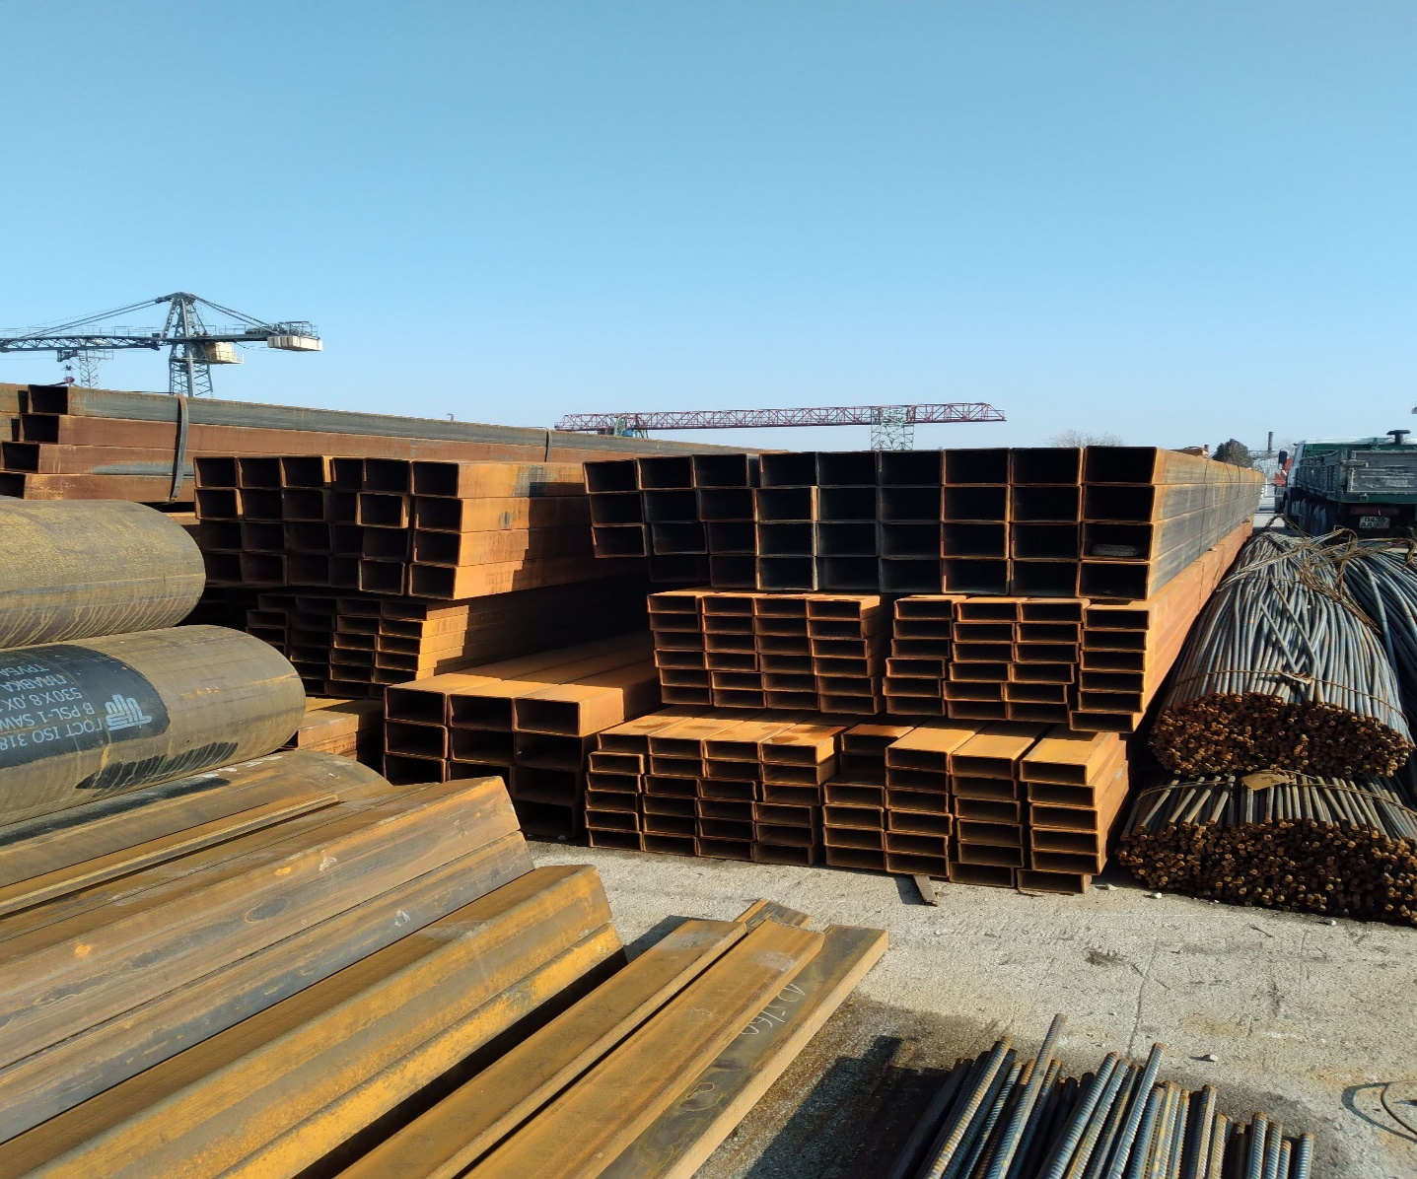
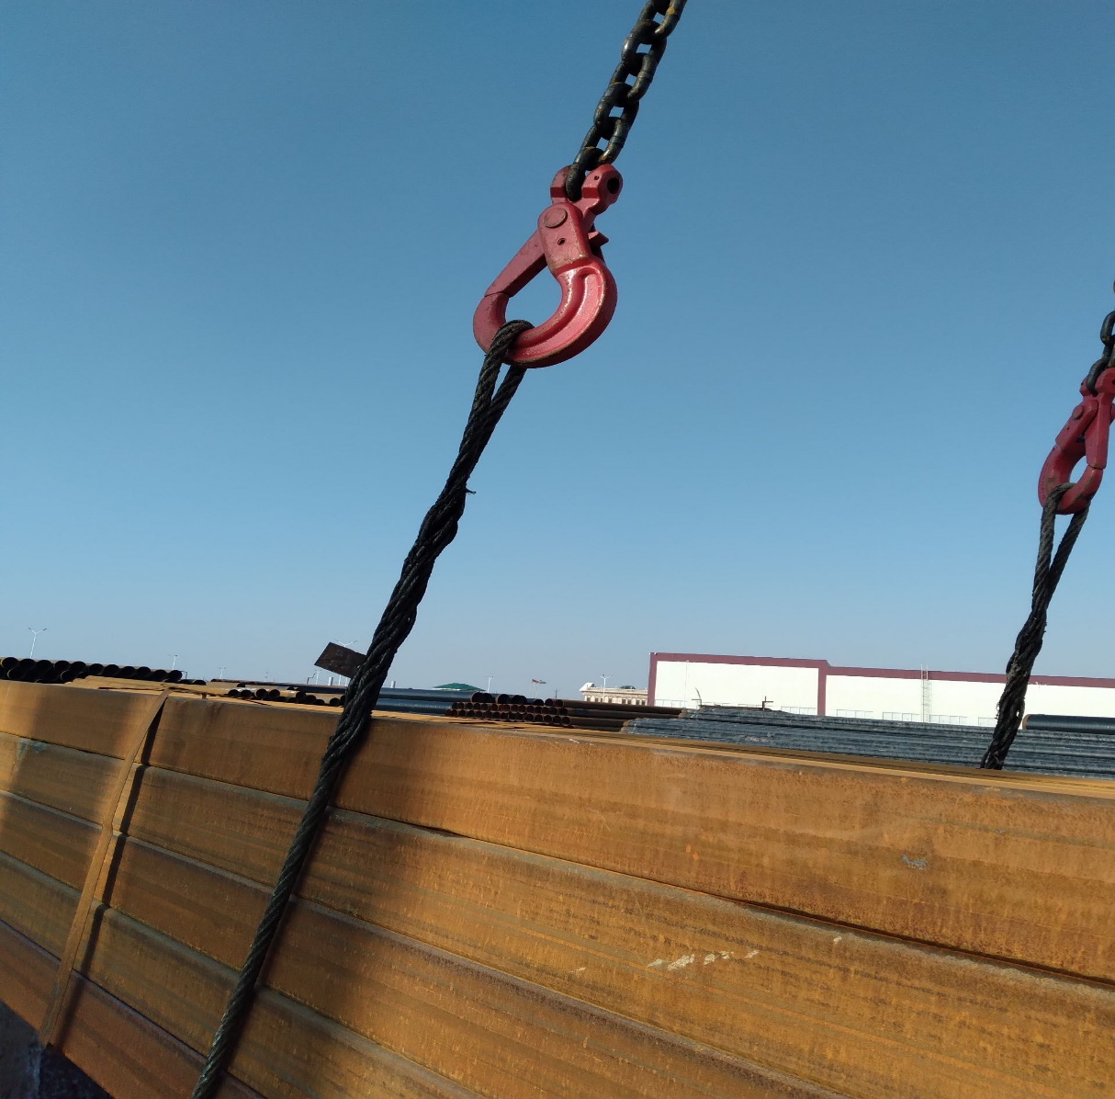
Управления производственно-технической комплектации, ЗУС
Складирование крупногабаритных грузов и прокатных изделий

Slide 5
Сравнительный анализ существенных нарушений по ЗУС
Нарушения выявленные со стороны выездной комиссии АО «НГМК» 17-18.02.2025 г. 27 нарушений | Нарушения выявленные РУ «Навои» и ЦУ ГУ ОТиТБ АО «НГМК» в период с 17.01.2025 г. по 17.02.2025г 11 нарушений
С-8. Наличие, исправность, достаточность защитных ограждений, предохранительных устройств.
ЗУС – 6 нарушения | ЗУС – 2 нарушения
D-2. Конвейеры: дефекты рамы, ленты, барабанов и роликов.
ЗУС – 1 нарушение | ЗУС – Нарушение отсутствует
С-11. Технологические площадки и переходы, лестничные марши (исправность, следы коррозии, ограждения, предупреждающие знаки).
ЗУС – 4 нарушения | ЗУС – Нарушение отсутствует
D-3. Наличие защитных ограждений (кожухов) вращающихся частей оборудования.
ЗУС – 3 нарушения | ЗУС – 1 нарушение
Е-5. Использование и хранение баллонов с сжатыми, сжиженными и растворёнными под давлением газами.
ЗУС – 2 нарушения | ЗУС – 4 нарушения
I1-1. Участок территории, на которой выполняются работы на высоте, огражден сигнальным ограждением. Проезд техники и проход персонала, не связанного с выполнением работ, исключён.
ЗУС – 1 нарушение | ЗУС – Нарушение отсутствует
H-1. Порядок и контроль выпуска на линию автотранспорта.
ЗУС – 1 нарушение | ЗУС – Нарушение отсутствует

Slide 6
Сравнительный анализ существенных нарушений по ЗУС
Нарушения выявленные со стороны выездной комиссии АО «НГМК» 17-18.02.2025 г. | Нарушения выявленные РУ «Навои» и ЦУ ГУ ОТиТБ АО «НГМК» в период с 17.01.2025 г. по н.в.
I1-9. Инструмент и материалы, на рабочей площадке находящейся на высоте, размещены с учётом исключения их падения на нижележащую поверхность
ЗУС – 1 нарушения | ЗУС – Нарушение отсутствует
J-1. Установлено защитное ограждение, предотвращающее контакт работника с вращающимися/движущимися частями оборудования
ЗУС – 3 нарушение | ЗУС – Нарушение отсутствует
G-3. Грузозахватные приспособления, соединительные элементы и тара. (состояние, места хранения, документация)
ЗУС – 1 нарушения | ЗУС – 2 нарушения
I1-6. Место крепления страховочного стропа и его длина обеспечивает безопасность работника в случае падения с высоты
ЗУС – 1 нарушения | ЗУС – Нарушение отсутствует
I1-12. Леса, соответствуют требованиям безопасности (если применимо)
ЗУС – 1 нарушения | ЗУС – Нарушение отсутствует
I1-8. Работники используют безопасные методы при передвижении по разноуровневым поверхностям
ЗУС – 1 нарушение | ЗУС – Нарушение отсутствует
D-8. Наличие и исправность КиП на оборудовании, работающем под избыточным давлением, наличие метрологических паспортов
ЗУС – 1 нарушение | ЗУС – 2 нарушения

Slide 7
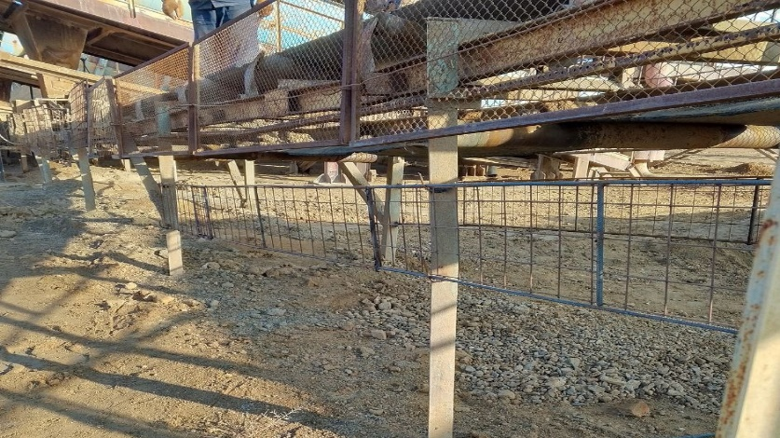
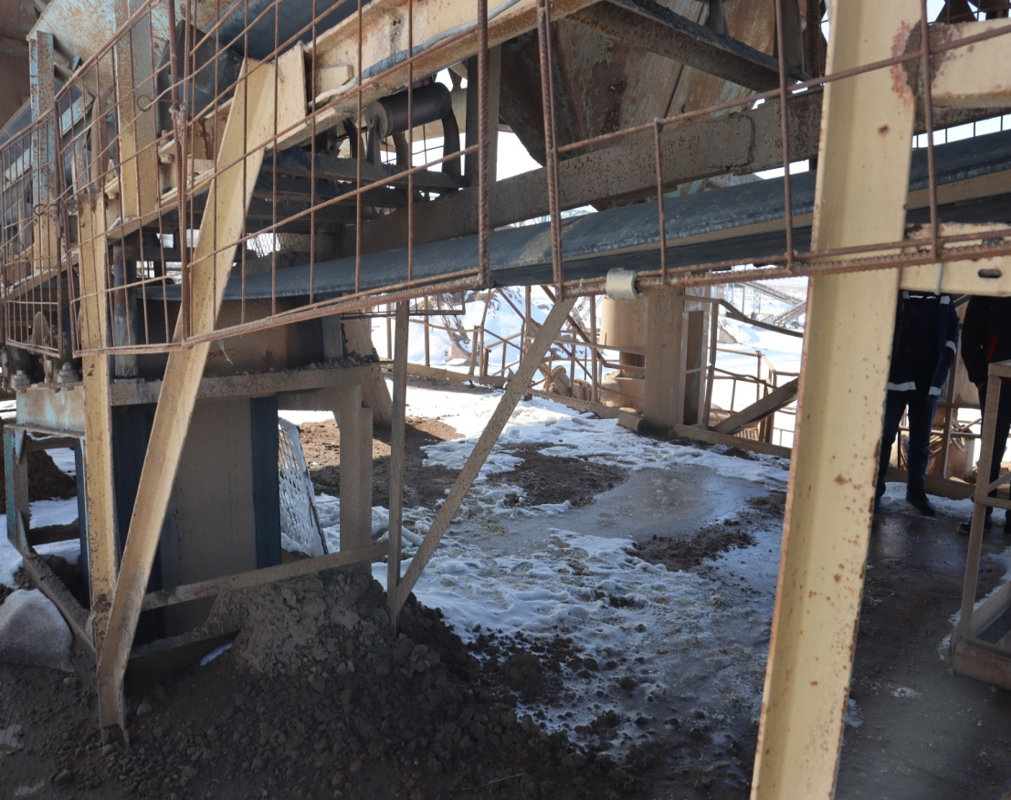
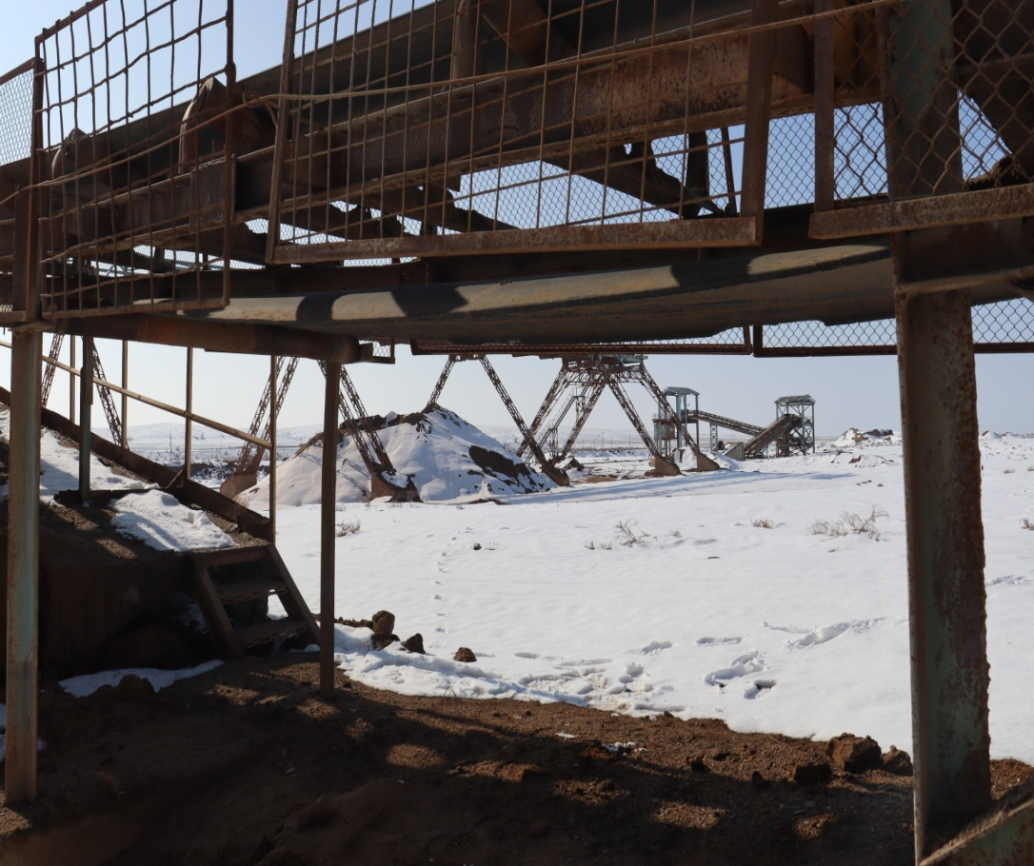
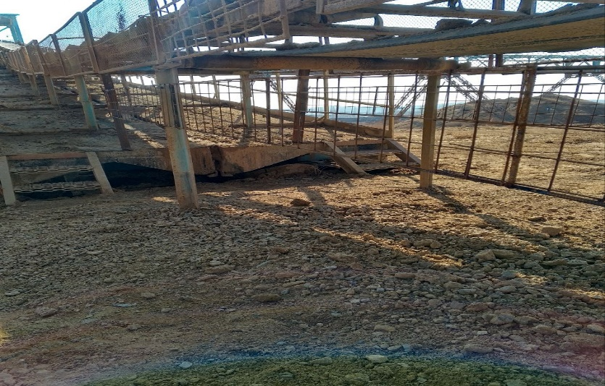
Фабрика обогащения песка ЗУС город «Учкудук»
Существенное нарушение
С-11. Технологические площадки и переходы, лестничные марши (исправность, следы коррозии, ограждения, предупреждающие знаки).
Эффективные меры:
Установить сплошную обшивку под конвейерами №2 и №3 в месте прохода людей..
Под конвейерами №2 (инв. №6600000801) и №3 (инв. №6600000801), место прохода людей не огражден сплошной обшивкой, исключающей возможность падения транспортируемого материала.
п. 408 ПБ работ при дроблении, сортировке, обогащении полезных ископаемых и окусковании руд и концентратов.
Ответственное лицо: Начальник участка Рузиев З.С., Электромеханик Хайитов С.И. - объявлен выговор и лишены премии в размере 100% за февраль месяц.
Выполнено:
№2
№3
№2
№3

Slide 8
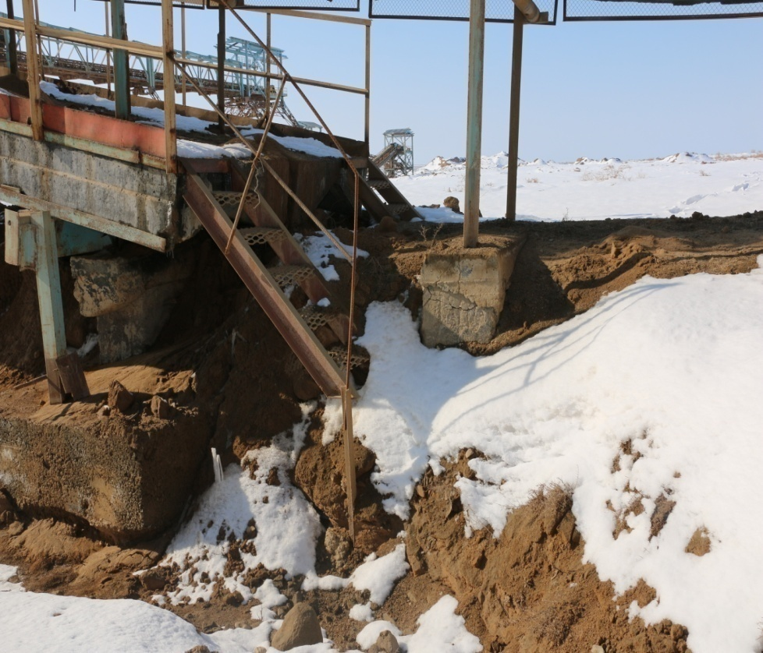
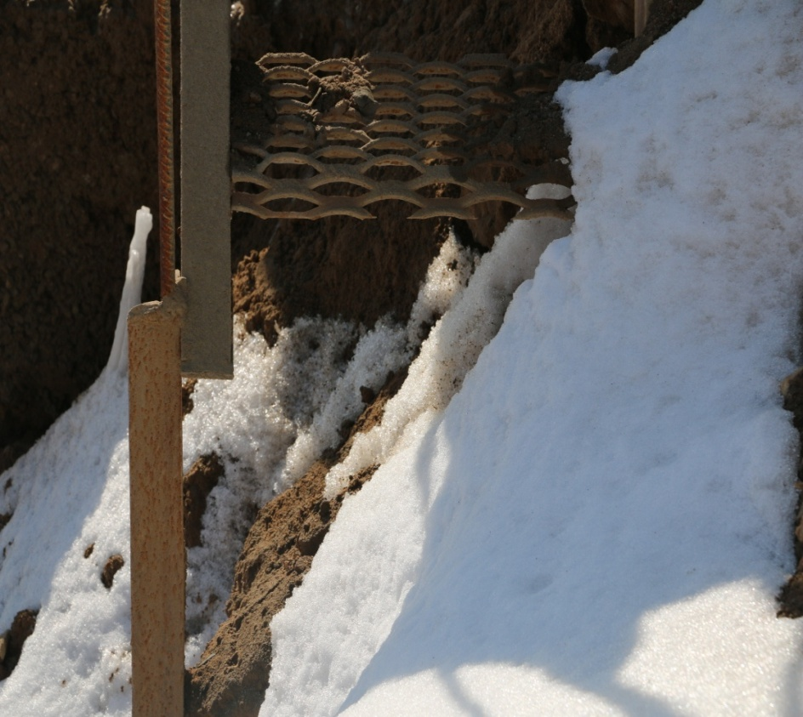
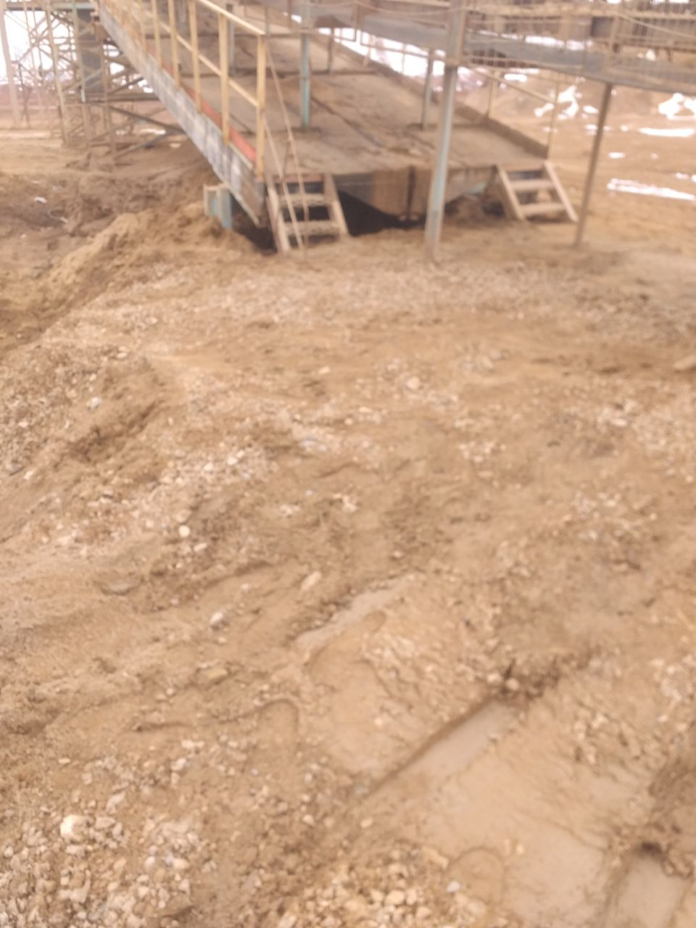
Фабрика обогащения песка, ЗУС город «Учкудук»
Существенное нарушение
С-11. Технологические площадки и переходы, лестничные марши (исправность, следы коррозии, ограждения, предупреждающие знаки).
Эффективные меры:
Под лестницей ведущей на конвейерную ленту №2 имеется обрыв высотой около 70 см, что не представляется возможным безопасно подняться на площадку для обслуживания персоналом конвейерной ленты.
п. 27 ПБ работ при дроблении, сортировке, обогащении полезных ископаемых и окусковании руд и концентратов.
Ответственное лицо: Начальник участка Рузиев З.С., Электромеханик Хайитов С.И. - объявлен выговор и лишены премии в размере 100% за февраль месяц.
1.Немедленно нарастить лестничный марш до нижней отметки.
2.Ответственным лицам проконтролировать правильность и прочность установки лестничного марша.
Выполнено:
70 см

Slide 9
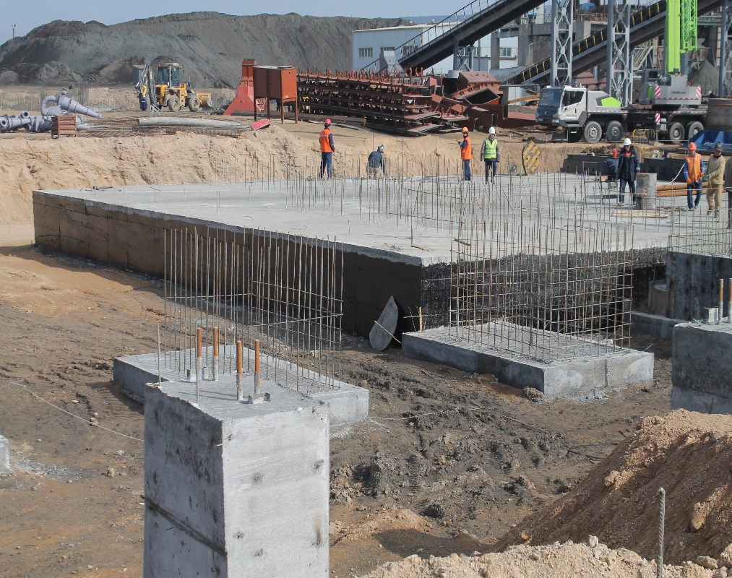
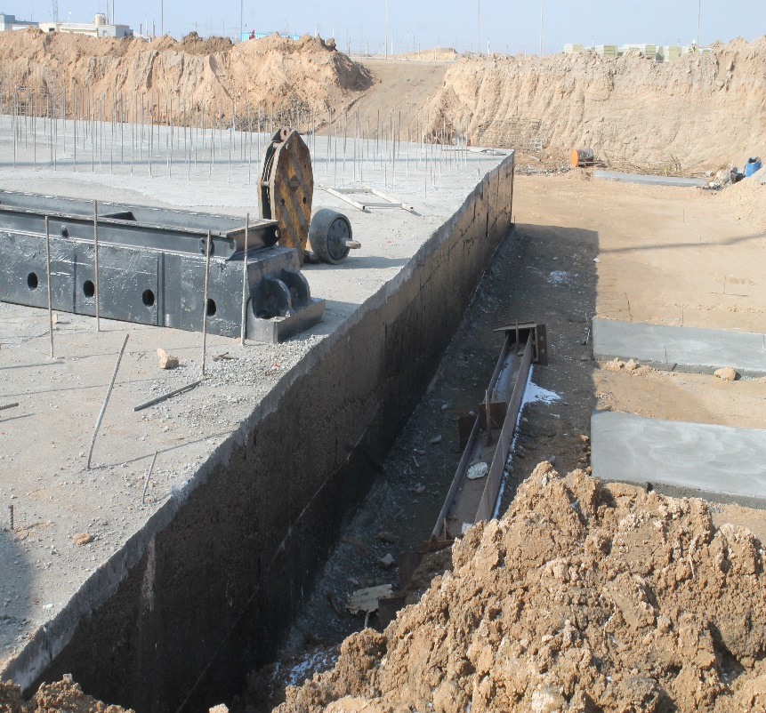
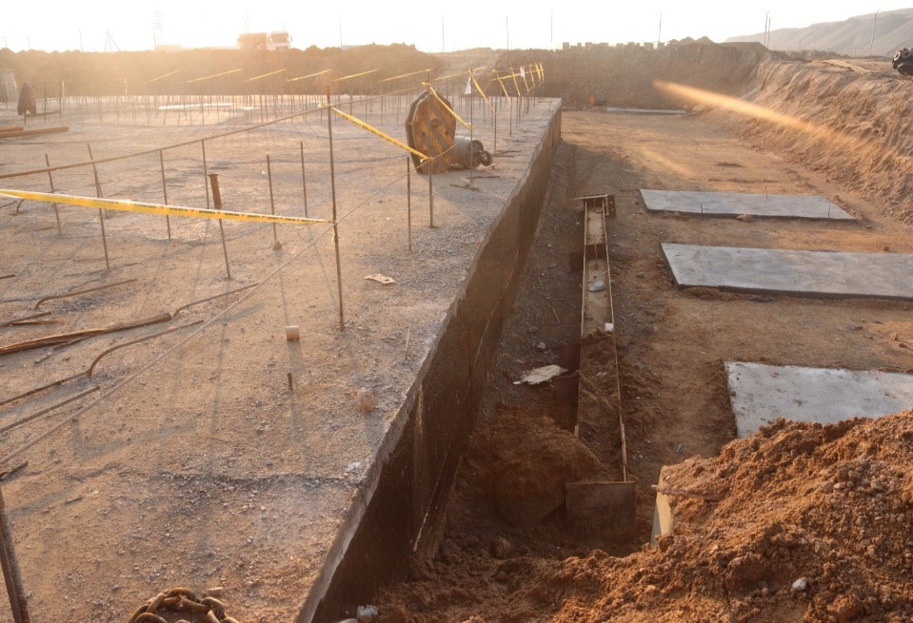
ГМЗ-7 (Объект Цех измельчения), СМУ «Зарафшан» ЗУС
Существенное нарушение
I1-1. Участок территории, на которой выполняются работы на высоте, огражден сигнальным ограждением. Проезд техники и проход персонала, не связанного с выполнением работ, исключён.
Эффективные меры:
Немедленно установить временное ограждение (жесткое) по периметру фундамента.
Ответственным лицам на постоянной основе обеспечить безопасность ведения строительных работ.
При производстве строительных работ (бетонные работы) отсутствует временное ограждение (жесткое) по периметру фундамента. Высота перепада составляет более 1.5 м.
п. 45 «Техника безопасности в строительстве» ШНК 3.01.02-23.
Ответственное лицо: Начальник участка Хайдаров Ш.И. - объявлен выговор и лишен премии в размере 100% за февраль месяц.
Выполнено:

Slide 10
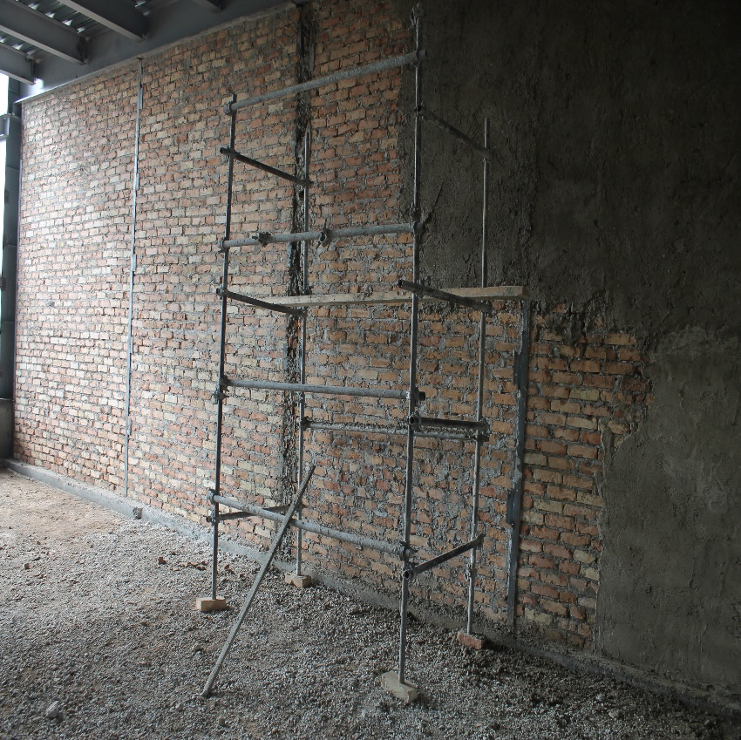
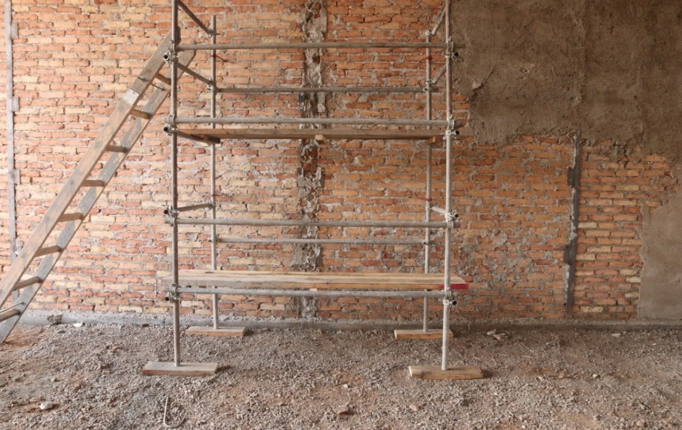
ГМЗ-7 (Объект Цех измельчения), СМУ «Зарафшан» ЗУС
Существенное нарушение
I1-12. Леса, соответствуют требованиям безопасности.
Эффективные меры:
Для производства штукатурных работ на высоте применяют леса без ограждений, используется доска, в качестве подкладки под леса используют кирпичи, не закреплены на стену. Не произведен контроль по безопасной работе с применением лесов.
п.п. 626,631,638 Правила безопасности при работе с инструментами и приспособлениями.
Ответственное лицо: Начальник участка Хайдаров Ш.И. - объявлен выговор и лишен премии в размере 100% за февраль месяц.
1.Запретить выполнения строительно-монтажных работ на высоте не отвечающие требованиям безопасности.
2.Разработать проект производства работ.
3.Ответственным лицам вести постоянный контроль за производством работ повышенной опасности.
Выполнено:

Slide 11
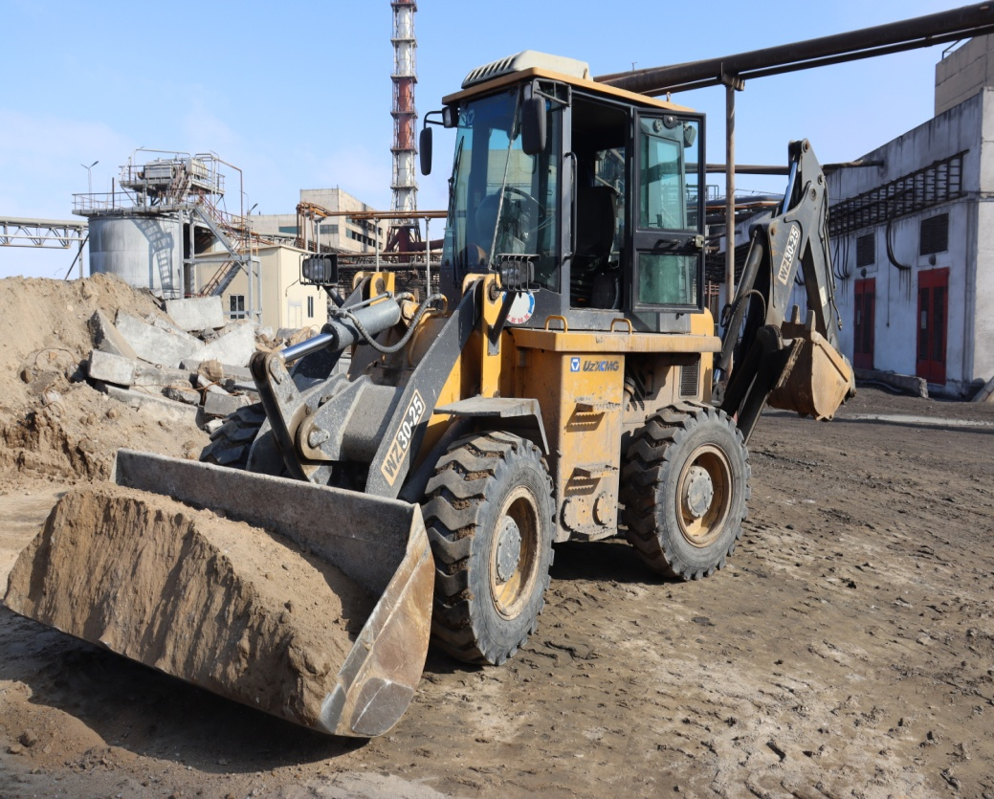
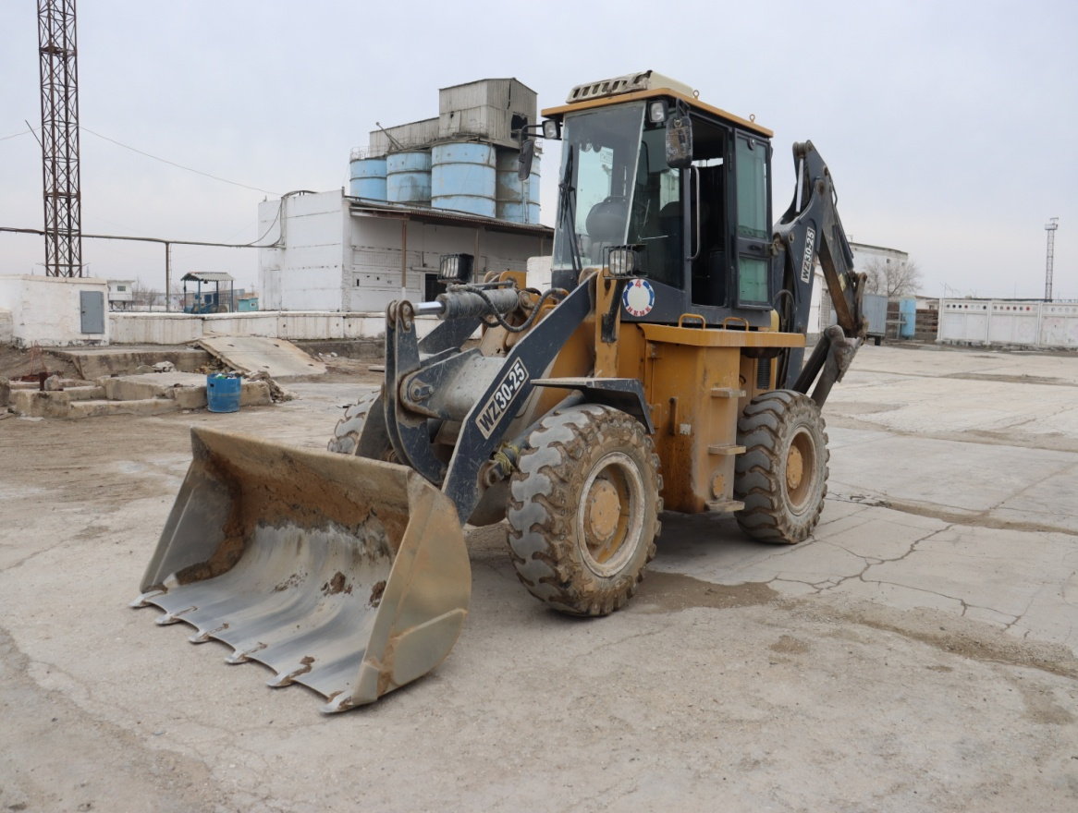
Автобаза №4, ЗУС
Рекомендация
H-1. Порядок и контроль выпуска на линию автотранспорта.
Эффективные меры:
Рекомендация: Экскаватор-погрузчик XCMG WZ-3025 гос.№85/518DA эксплуатируемый на территории ГМЗ-3 (г. «Учкудук») и гос.№85/579ВA эксплуатируемый на территории завода железобетонных изделий (ЗЖБИ, г. «Зарафшан») рекомендуется установить автоматические звуковые сигналы при подачи заднего хода и проблесковые маячки.
п.п. п.п. 243, 244 Правила по охране труда для работников автомобильного транспорта.
Ответственное лицо: Механик Норкулов Б.- объявлен выговор и лишен премии в размере 50% за февраль месяц.
1.Привести в исправное состояние автоматические звуковые сигналы при подачи заднего хода и проблесковые маячки.
2.Провести проверку технического состояния всего подвижного состава.
3.Контролировать техническое состояние транспортных средств перед выездом на линию.
Выполняется:

Slide 12
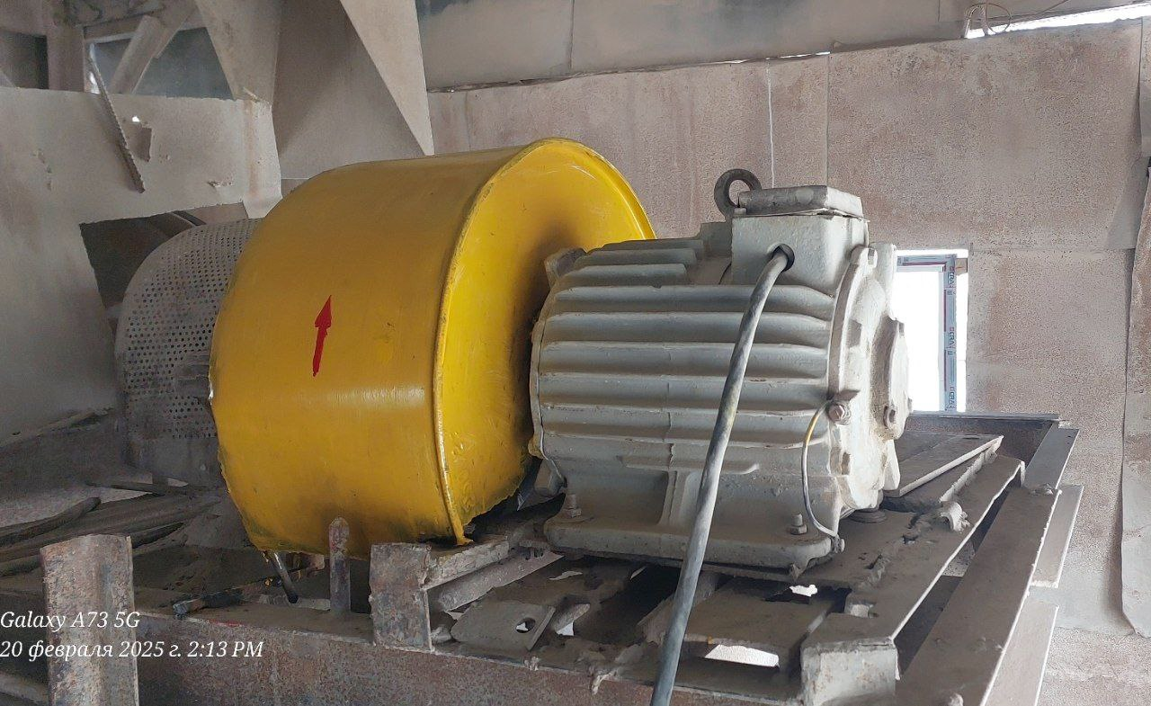
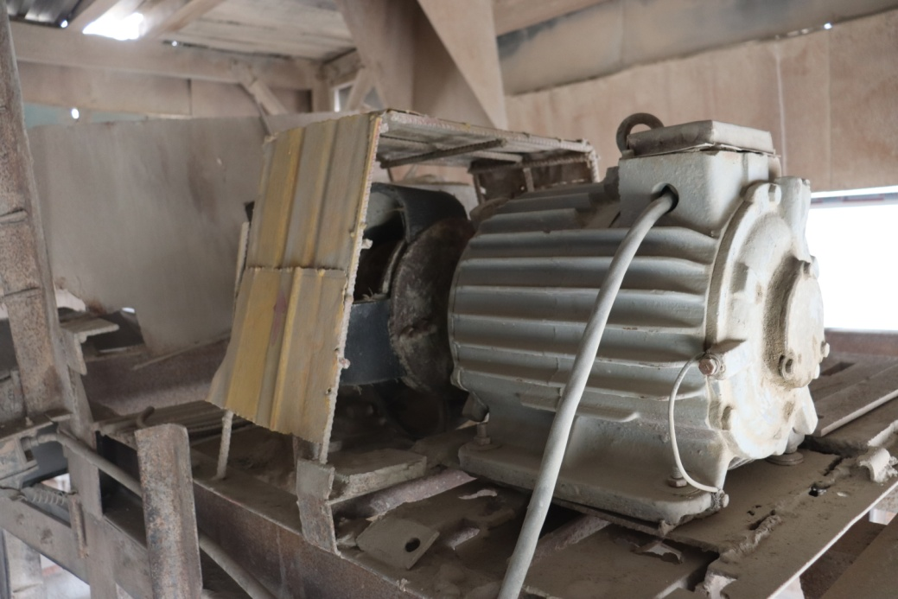
Завод железобетонных изделий (ЗЖБИ) город «Зарафшан»
Существенное нарушение
J-1. Установлено защитное ограждение, предотвращающее контакт работника с вращающимися/движущимися частями оборудования.
Эффективные меры:
На приводе (электродвигатель и редуктор) приводного барабана конвейера №9 узла бетоновой смеси (4-й этаж) установленный кожух не обеспечивает полной защиты вращающихся частей механизмов, т.е. имеется свободный доступ.
п. 39 ПБ работ при дроблении, сортировке, обогащении полезных ископаемых и окусковании руд и концентратов.
Ответственное лицо: Начальник участка Жураев Ш.Б. - объявлен выговор и лишен премии в размере 50% за февраль месяц.
1.Установить кожух обеспечивающий полную защиту вращающихся механизмов.
2. Произвести ревизию на предмет подобных нарушений.
Выполнено:

Slide 13
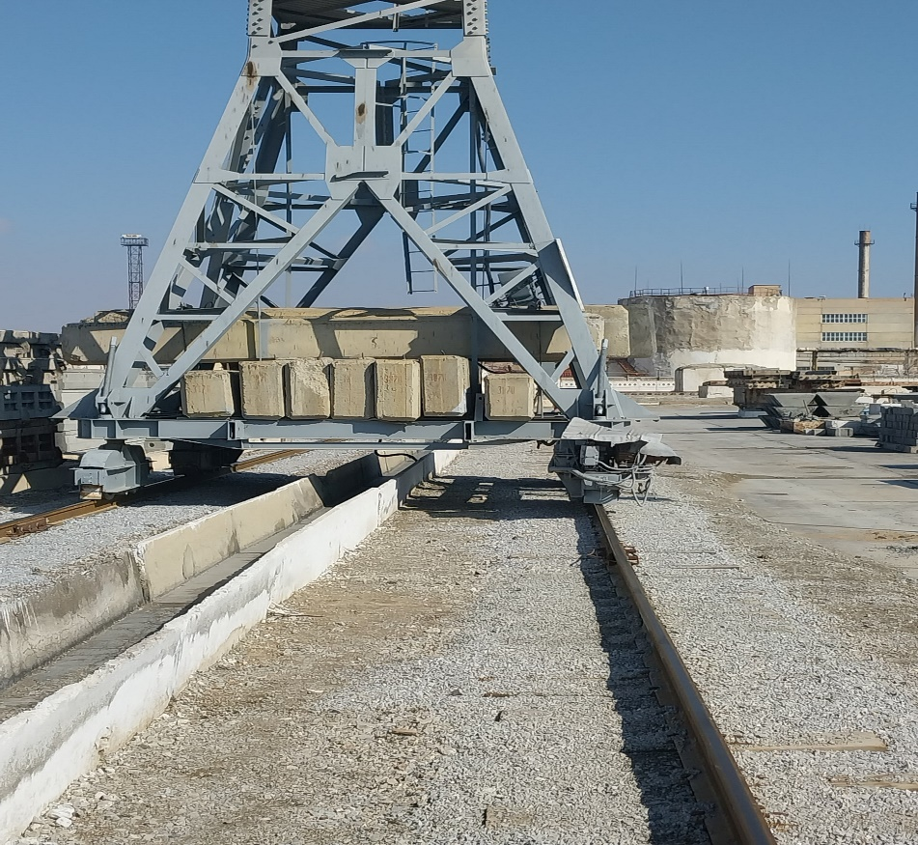
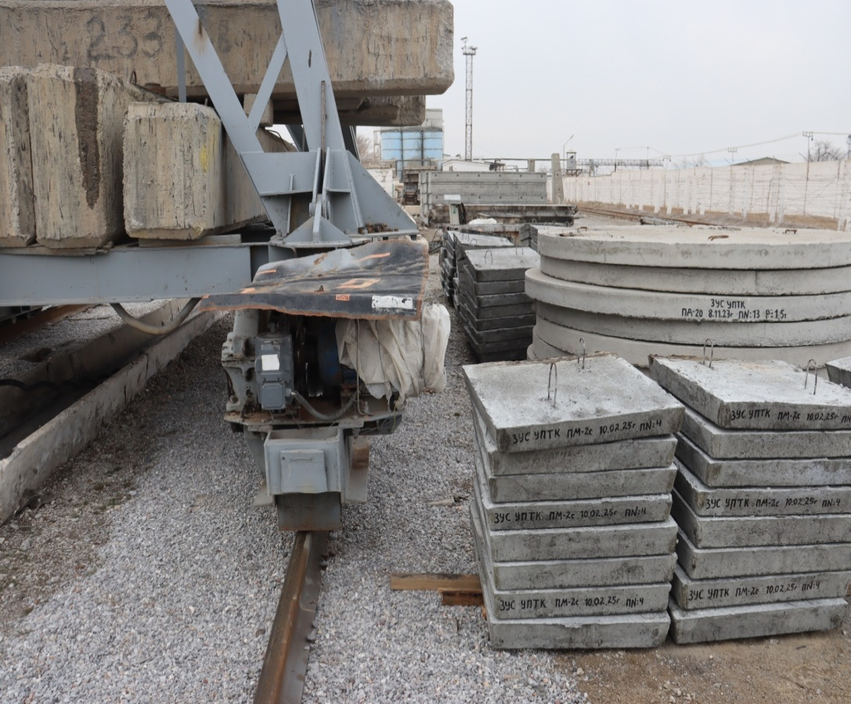
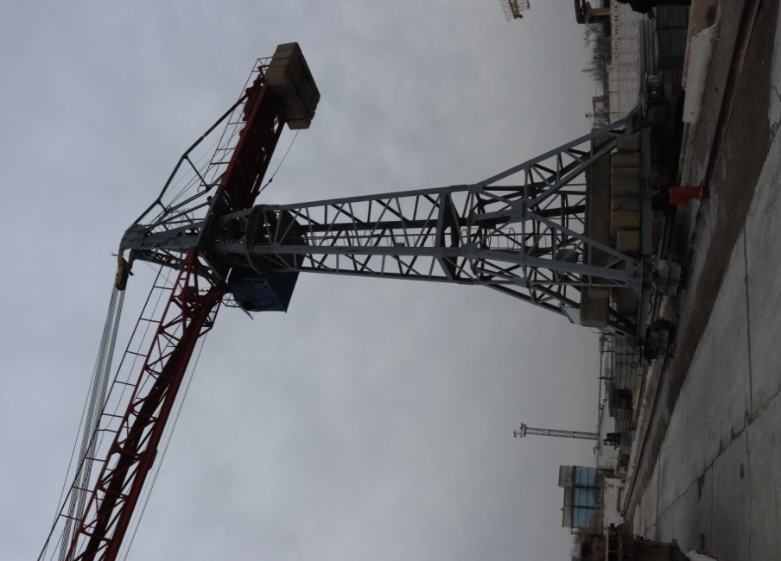
ЗУС
Завод железобетонных изделий (ЖБИ) город «Зарафшан»
С-3. Достаточность ширины проездов и проходов между оборудованием, наличие свободных подходов к рабочим местам.
Эффективные меры:
Формовочно-арматурный участок (погрузочная площадка):
Расстояние между крайней подвижной частью башенного крана БКСМ-7 рег.№7-3022 и складированных железобетонных изделий составляет 150 мм., должно быть не менее 700 мм.
п. 232 Правил устройства и безопасной эксплуатации грузоподъёмных кранов.
Ответственное лицо: Начальник участка Холов Ш.И.- объявлен выговор и лишен премии в размере 50% за февраль месяц.
Расстояние между краном и складированных материалов привести в соответствие с правилам.
Выполнено:

Slide 14
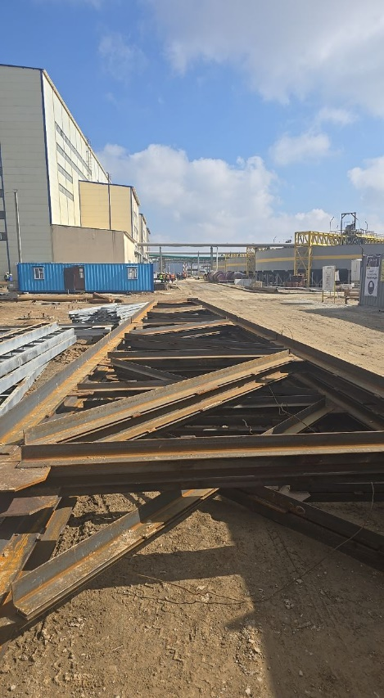
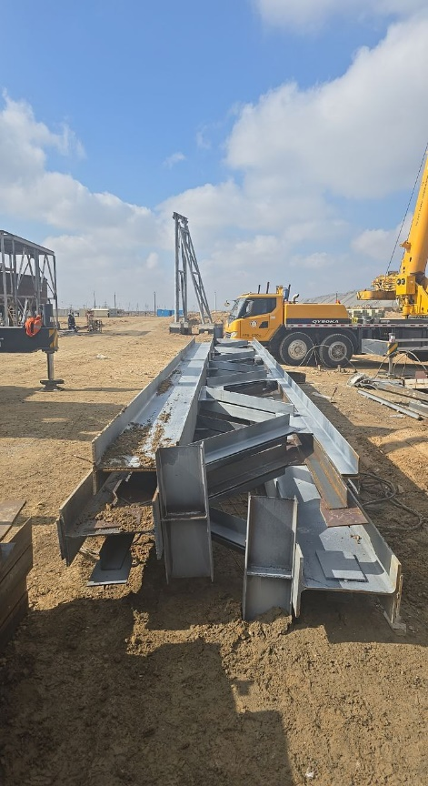
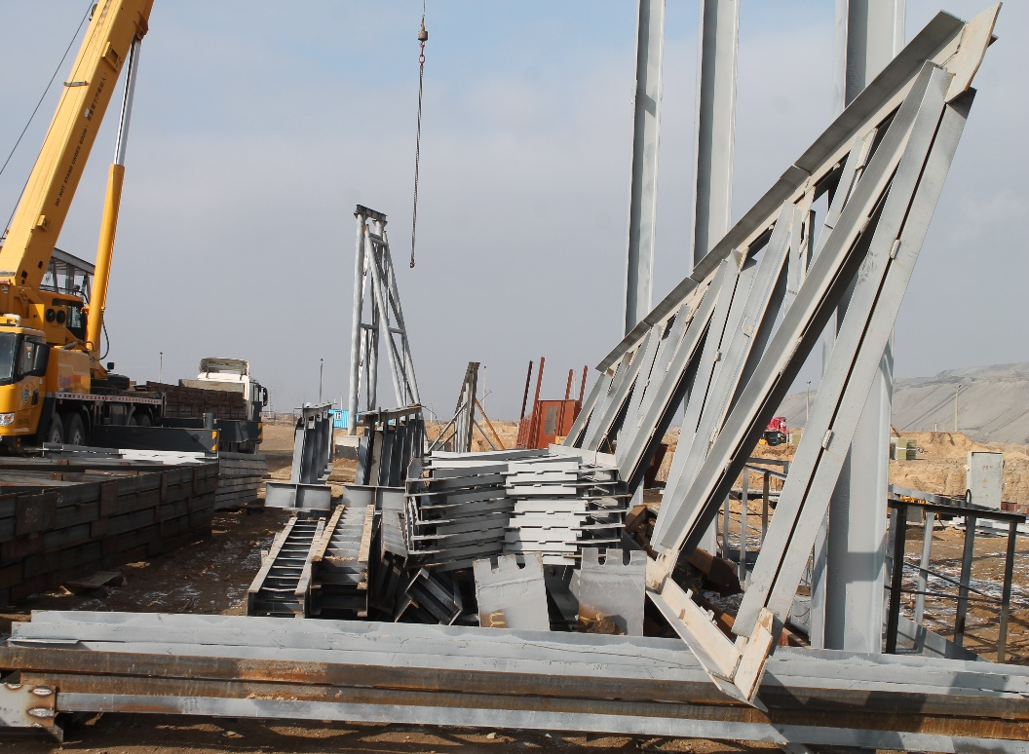
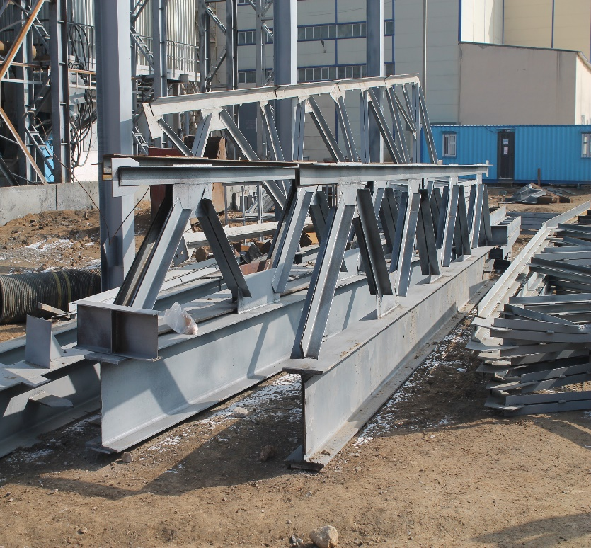
МСУ-39 Трест ПЭМ ЗУС
ГМЗ-7 (Объект Цех измельчения)
С-17. Планирование площадки для погрузочно-разгрузочных работ и установка необходимых надписей.
Эффективные меры:
Разгруженные металлоконструкции складируется беспорядочно. Не складируются на специальные подставки, не произведены меры по предупреждению падений при случайном прикосновении транспорта или других работ.
п. 44 ПБ работ для грузчиков при погрузочно-разгрузочных работах.
Ответственное лицо: Начальник участка Рузиев Н.Х.- объявлен выговор
На постоянной основе складировать материалы согласно разработанной схеме.
Выполнено:

Slide 15
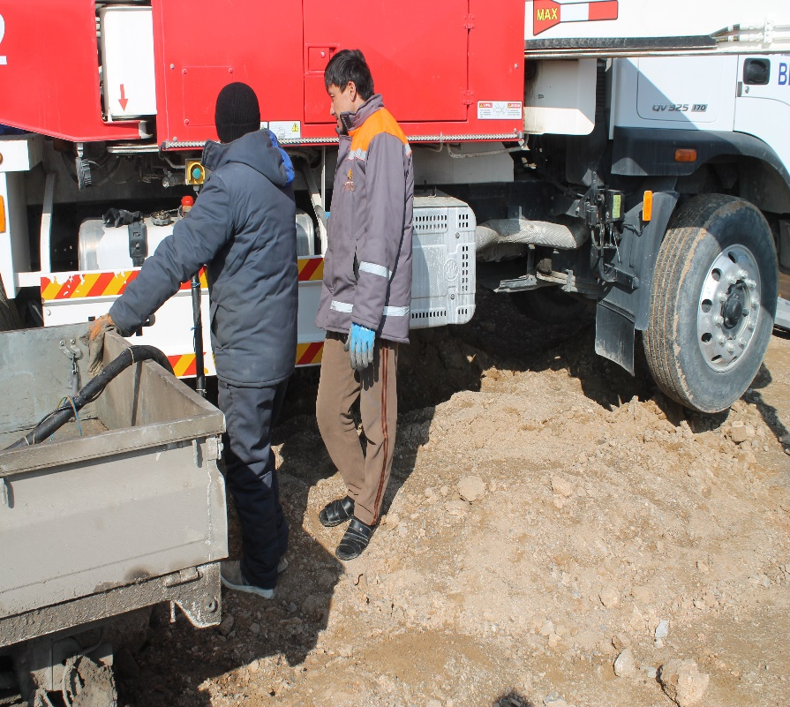
Строительный объект ГМЗ-7
М-1. Наличие, исправность и соответствие выполняемой работе спецодежды, спецобуви и СИЗ.
Эффективные меры:
Работники субподрядной организация при производстве работ на территории объекта находятся без защитных касок, без специальной обуви. Во время осуществления заправки отсутствуют огнетушители, не установлено заземления.
п. 3.5. Инструкция В-6 по ОТ для водителей транспортных средств, занятых перевозами легковоспламеняющихся жидкостей.
Провести разъяснительные работы среди работников субподрядной организации о правилах безопасности при производстве заправки автотранспортных средств.
Ответственным лицам и специалистам по ОТ и ТБ ГМЗ-7 контролировать проведение заправки автотранспортных средств на линии.
Выполняется:

Slide 16
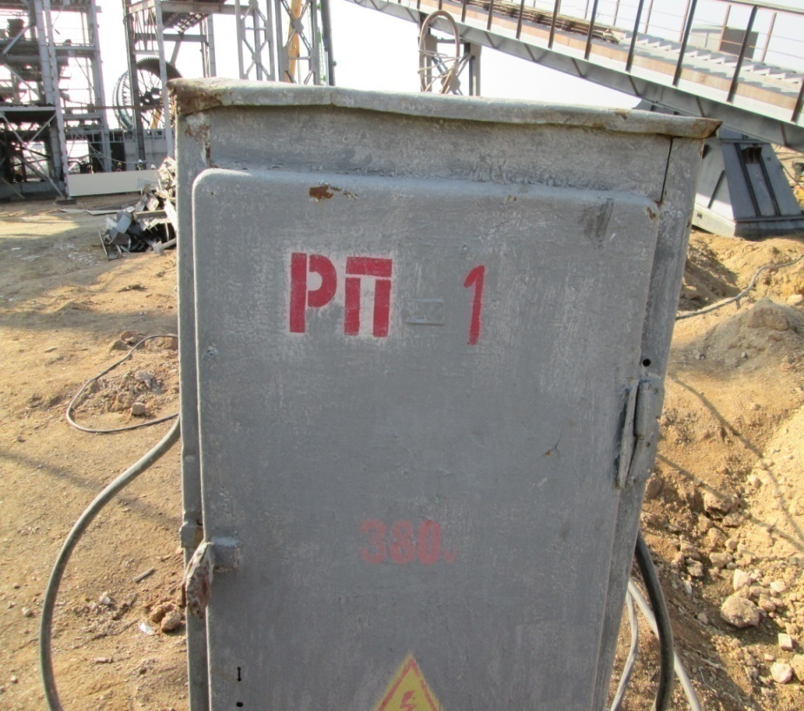
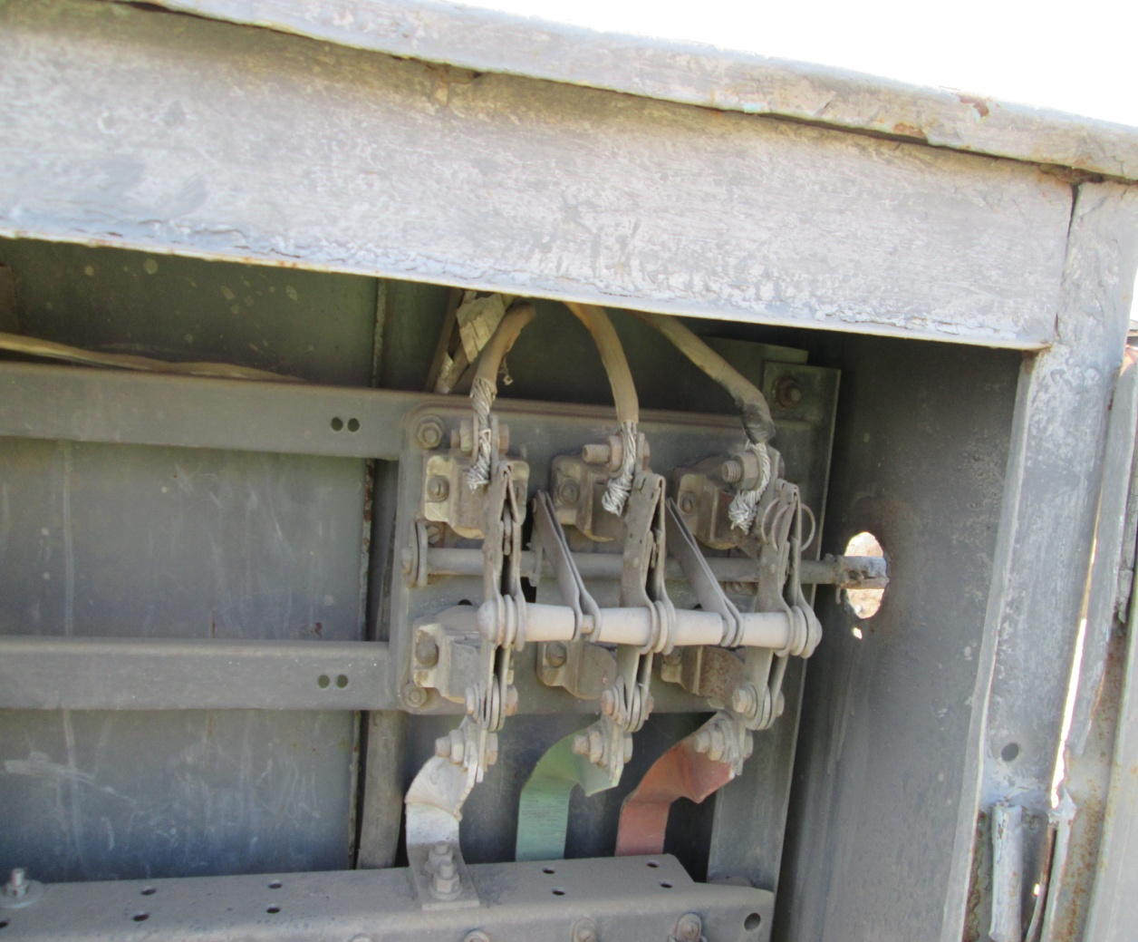
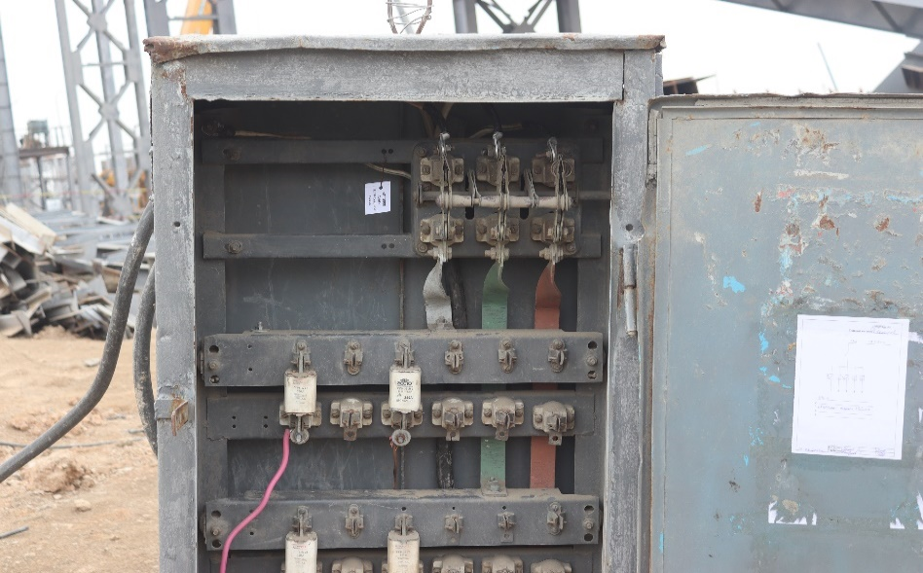
СМУ «Зарафшан» ЗУС
ГМЗ-7 строительный площадка
D-7. Исправность токоведущих кабелей, пневмокоммуникаций.
Эффективные меры:
В распределительном пункте №1 (0,4кВ) питающий кабель с многожильными жилами подсоединён к рубильнику при помощи скрутки (должны использоваться наконечники), что может привести к нагреву контактов и короткому замыканию.
п. 2.1 Раздел 2 «ПУЭ» .
Ответственное лицо: Инженер-энергетик Файзиев Э.П. - объявлен выговор и лишен премии в размере 50 % за февраль месяц.
На жилы кабелей перед подсоединением к контактам электроустановки устанавливать наконечники.
Ответственным лицам контролировать наличие наконечников на многожильных жилах кабелей.
Выполнено:

Slide 17
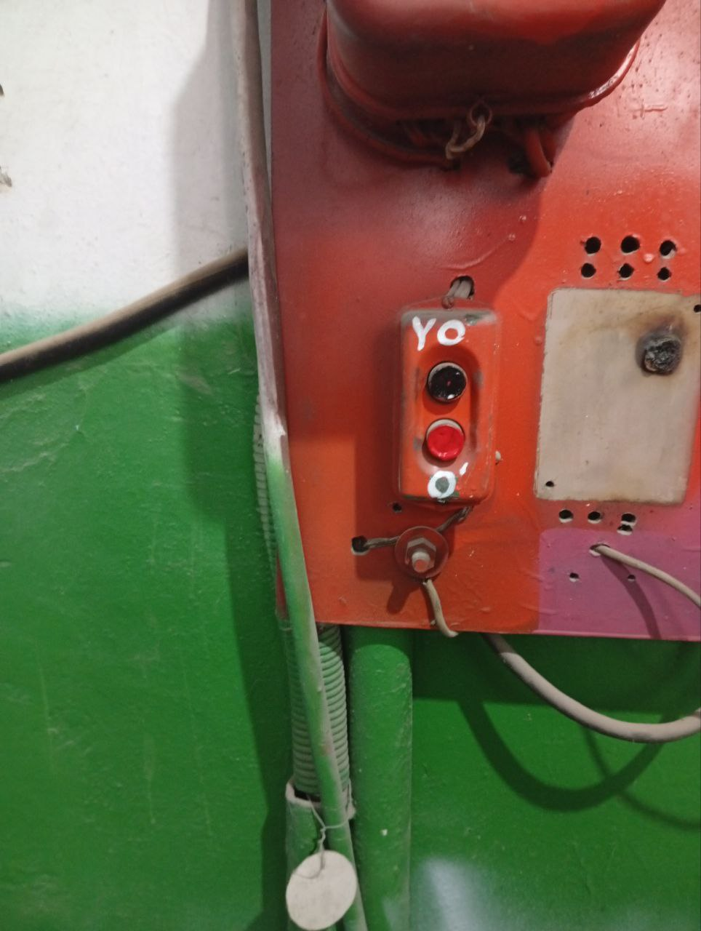
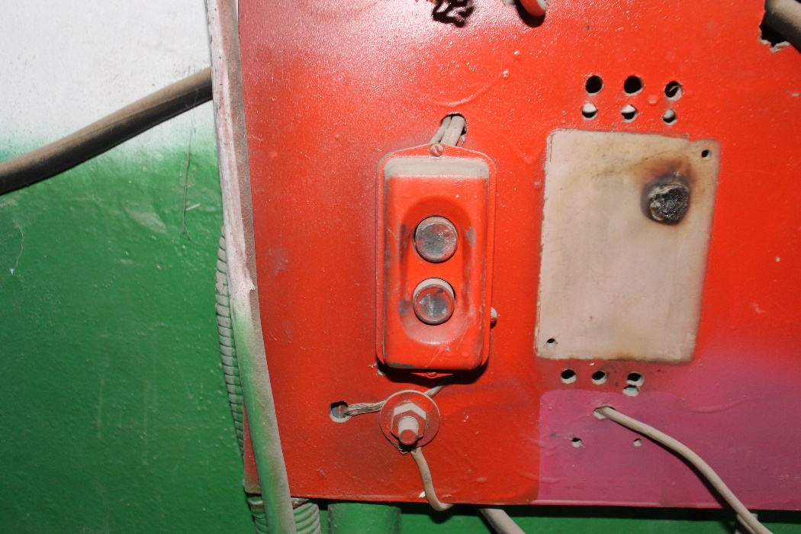
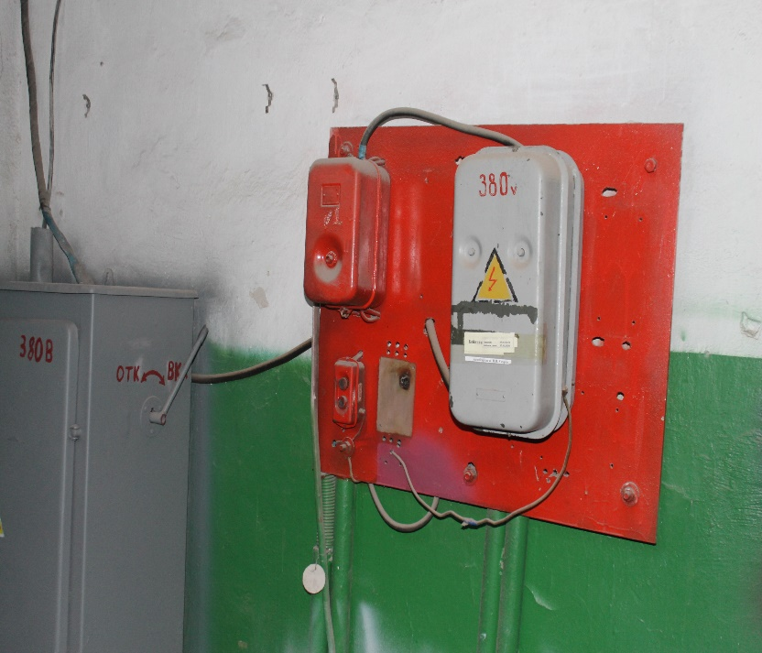
ЗУС
Автобаза №4 город «Зарафшан»
J-4. Кнопки механизма ручной остановки промаркированы и находятся в пределах легкой доступности.
Эффективные меры:
Отсутствуют диспетчерские наименования пуск/стоп на магнитном пускателе для вентиляции в лакокрасочном участке.
п. 4 приложение 9 Правила технической эксплуатации электроустановок потребителей. Ответственное лицо: Главный механик Умуров Н.Н.- объявлен выговор
Нанести соответствующие надписи на кнопках пускателя.
Выполнено:

Slide 18
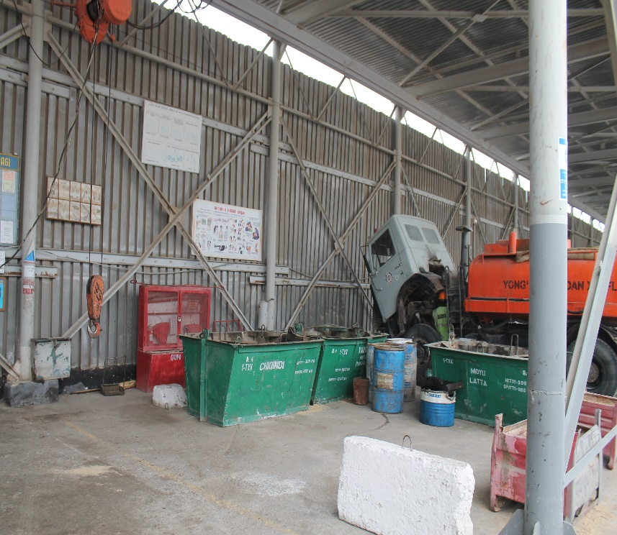
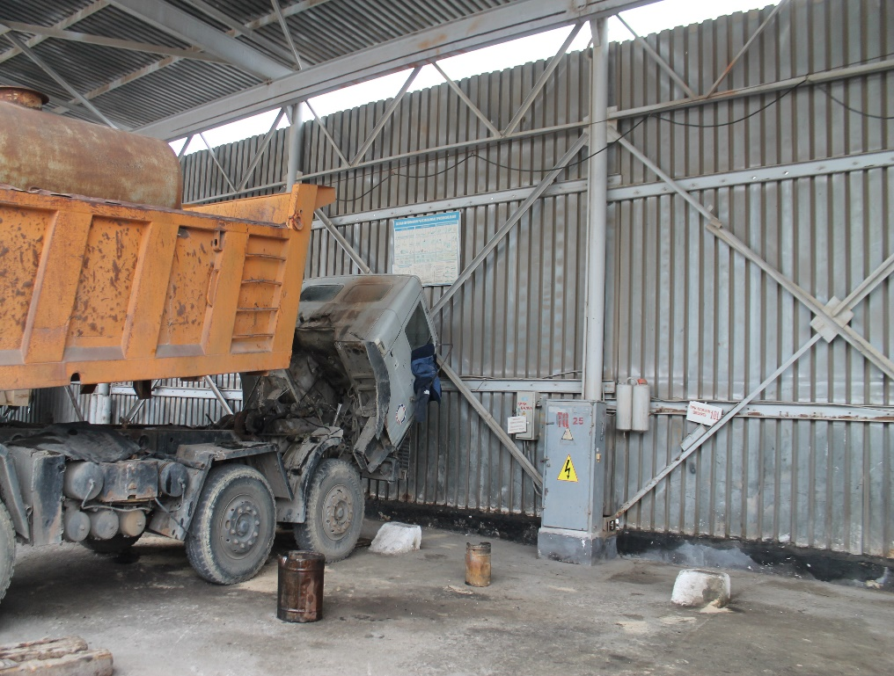
ЗУС
Автобаза №4 город «Зарафшан»
Рекомендация: Разработать и внедрить карты запретов при ремонте и обслуживании самосвалов и топливозаправщиков марки MAN, ISUZU и МАЗ.
п. служебная записка № 02-04-01/10/1782 от 13.02.2025г. утв. Главным инженером АО «НГМК».
Ответственное лицо: Главный инженер автобаза №4 Эргашев Н.Н.
Эффективные меры:
Необходимо разработать и внедрить карты запретов при ремонте и обслуживании самосвалов и топливозаправщиков марки MAN, ISUZU и МАЗ.
Выполняется:

Slide 19
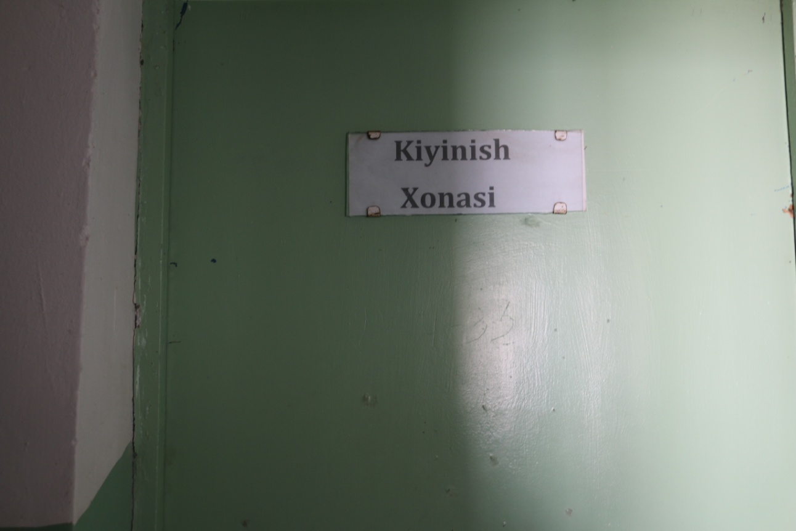
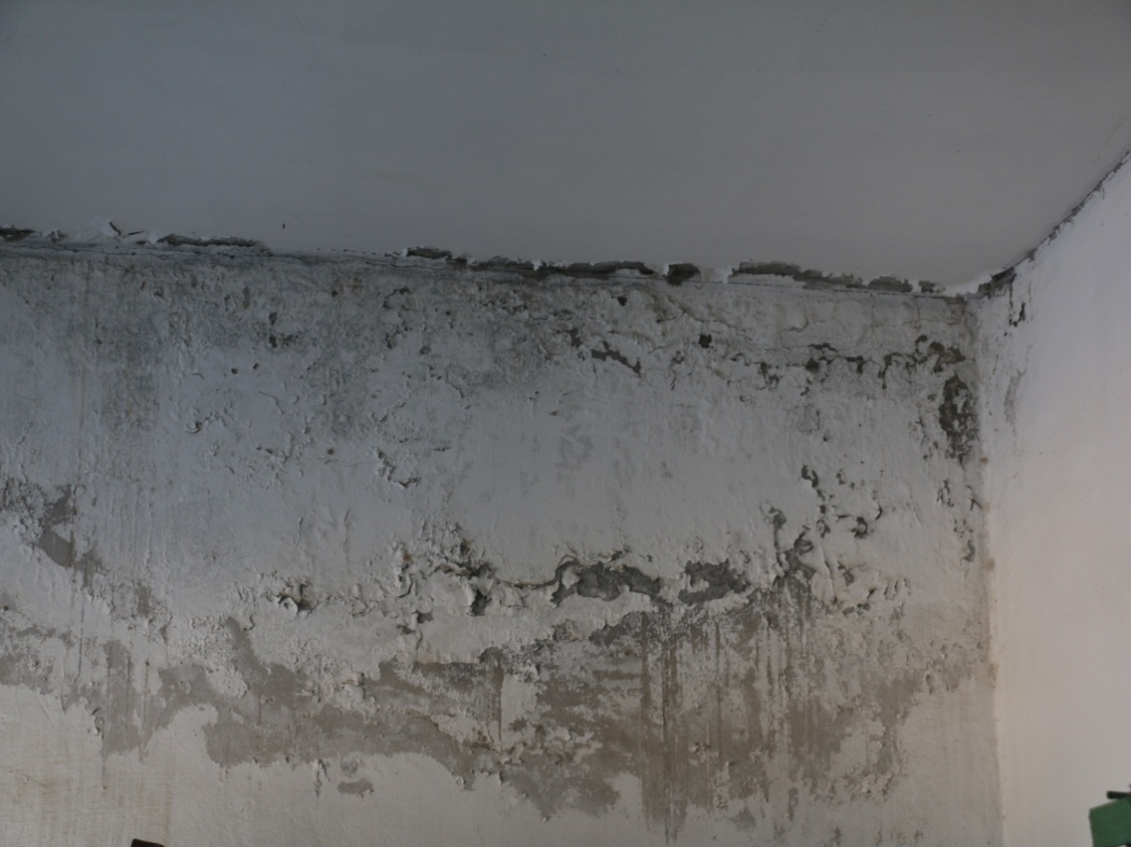
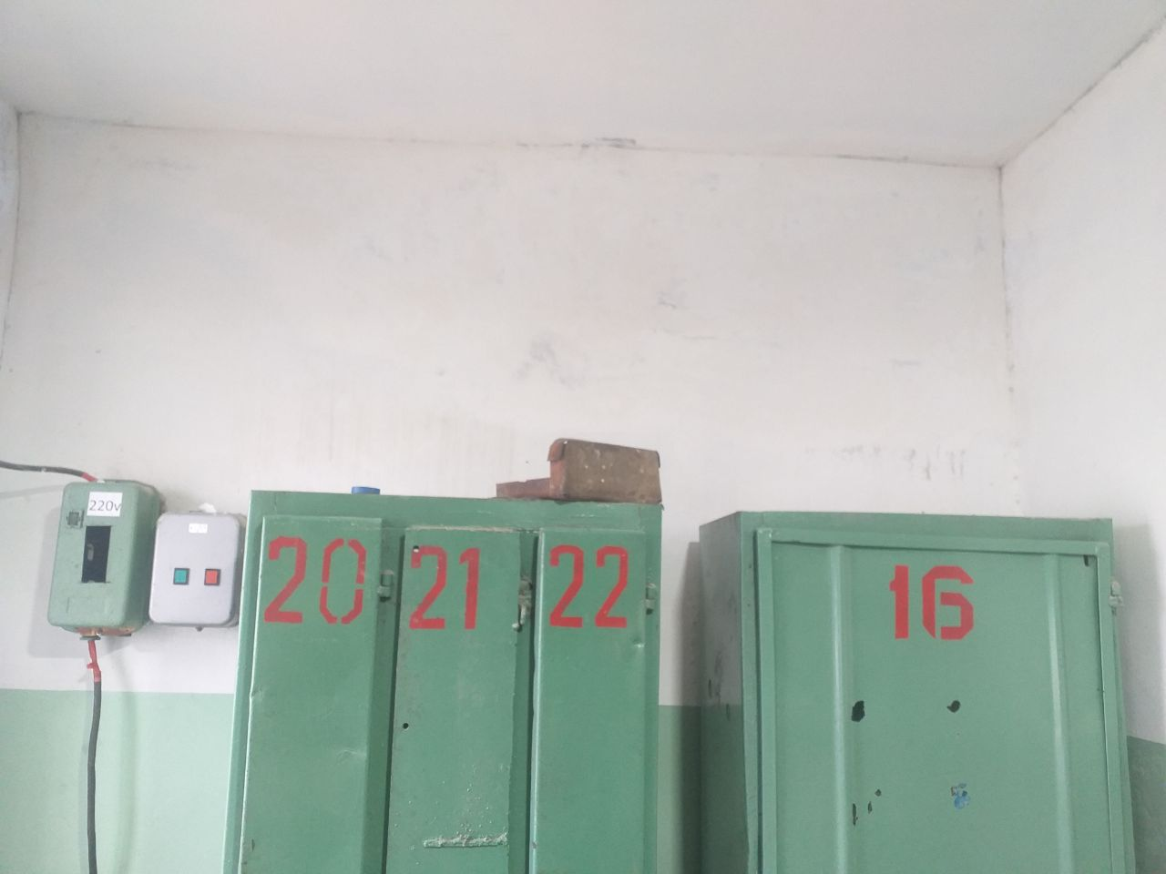
ЗУС
Фабрика обогащения песка город «Учкудук»
В помещении мужской раздевалке из-за повышенной влажности на стенах образовались плесень, солевые отложения которые могут привести к лёгочным заболеваниям работников.
п.п. 22.3, 44 Правила по охране труда для работников автомобильного транспорта.
Ответственное лицо: Начальник участка Рузиев З.С. - объявлен выговор и лишен премии в размере 50% за февраль месяц.
Эффективные меры:
Организовать и произвести косметический ремонт в мужской раздевалке.
Выполняется:

Slide 20
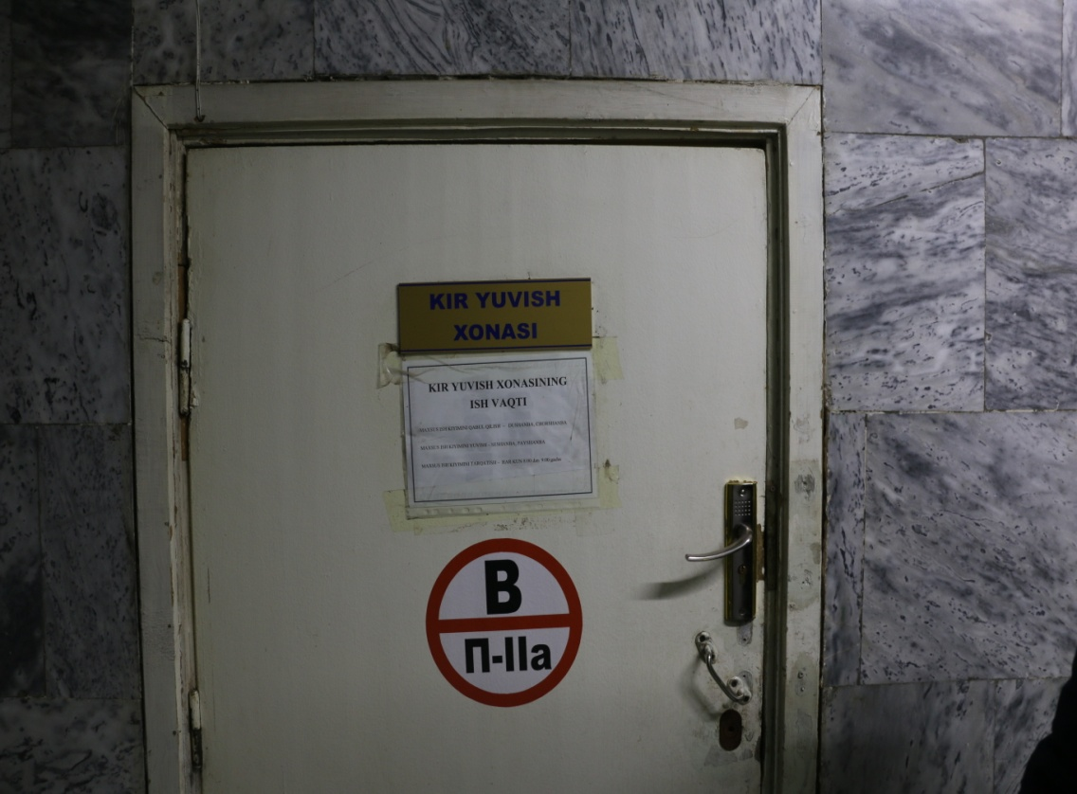
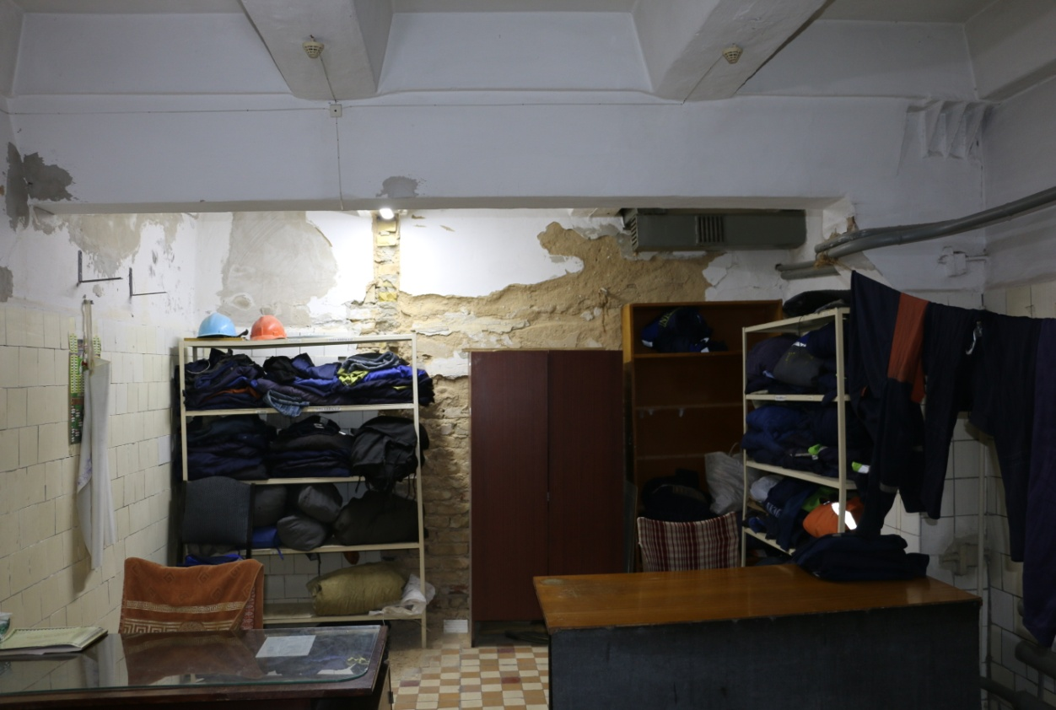
ЗУС
Автобаза № 4 город «Зарафшан»
В помещении прачечной из-за повышенной влажности на стенах местами отслоилась штукатурка, побелка и т.д., что также может привести к заболеваниям верхних дыхательных путей персонала обслуживающих прачечную.
п.п. 22.3, 44 Правила по охране труда для работников автомобильного транспорта.
Ответственное лицо: Главный механик Умуров Н.Н., Главный инженер А/Б№4 Эргашев Н.Н.- объявлен выговор и лишены премии в размере 50% за февраль месяц.
Эффективные меры:
Организовать и произвести капитальный ремонт в прачечной.
Выполняется:

